Slide 1
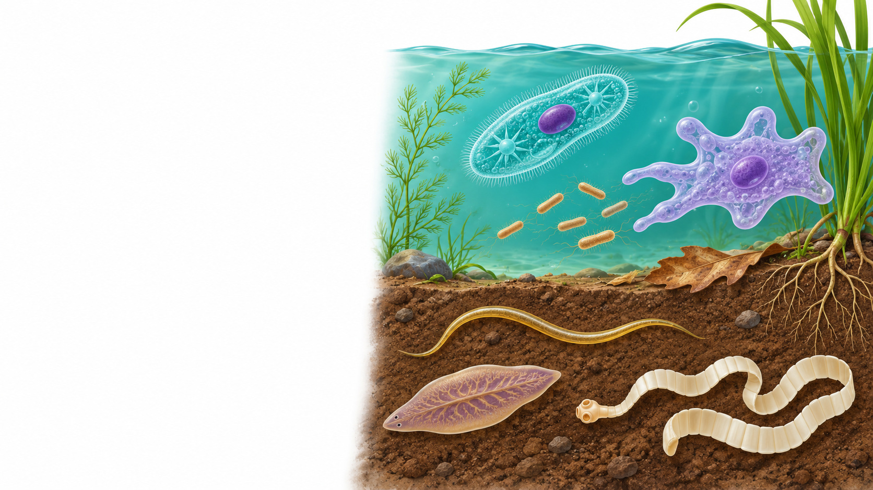
Protozoarios
y helmintos
Células, alimentación
y ambiente
Primer semestre
Clase de 40 minutos
Modelos de distintos hábitats y escalas
Fuentes: [1] [2] [4] [7]. Esquemas conceptuales.
01 / 27
Notes:
Protozoarios y helmintos
Tiempo: 1 min. Intervalo: 0–1 min.
Abre con una pregunta: ¿qué conecta el consumo de una bacteria con la disponibilidad de nutrientes para una planta? La clase compara protistas unicelulares y animales vermiformes, y conecta sus estructuras con procesos y evidencia de Ecuador. El nombre protozoario tiene uso histórico, ecológico y clínico, pero no representa un único clado. Helmintos agrupa gusanos estudiados en parasitología, pertenecientes a diferentes linajes animales. Las ilustraciones son modelos conceptuales a distintas escalas.
Ilustraciones originales generadas con IA y revisadas para docencia. Son esquemas conceptuales, no micrografías ni fotografías de especímenes o resultados de los estudios. No comparten escala.
Fuentes:
[1] Vickerman, K. (1992). The diversity and ecological significance of Protozoa. Biodiversity and Conservation, 1, 334–341. PDF compartido por la docente. Antecedente histórico. https://doi.org/10.1007/BF00693769
[2] Adl, S. M., et al. (2019). Revisions to the Classification, Nomenclature, and Diversity of Eukaryotes. Journal of Eukaryotic Microbiology, 66, 4–119. https://doi.org/10.1111/jeu.12691
[4] Geisen, S., et al. (2018). Soil protists: a fertile frontier in soil biology research. FEMS Microbiology Reviews, 42, 293–323. https://doi.org/10.1093/femsre/fuy006
[7] Reed, E. K., & Smith, K. A. (2024). Using our understanding of interactions between helminth metabolism and host immunity to target worm survival. Trends in Parasitology. Revisión de fisiología e interacción con el hospedador. https://doi.org/10.1016/j.pt.2024.05.006

Slide 2
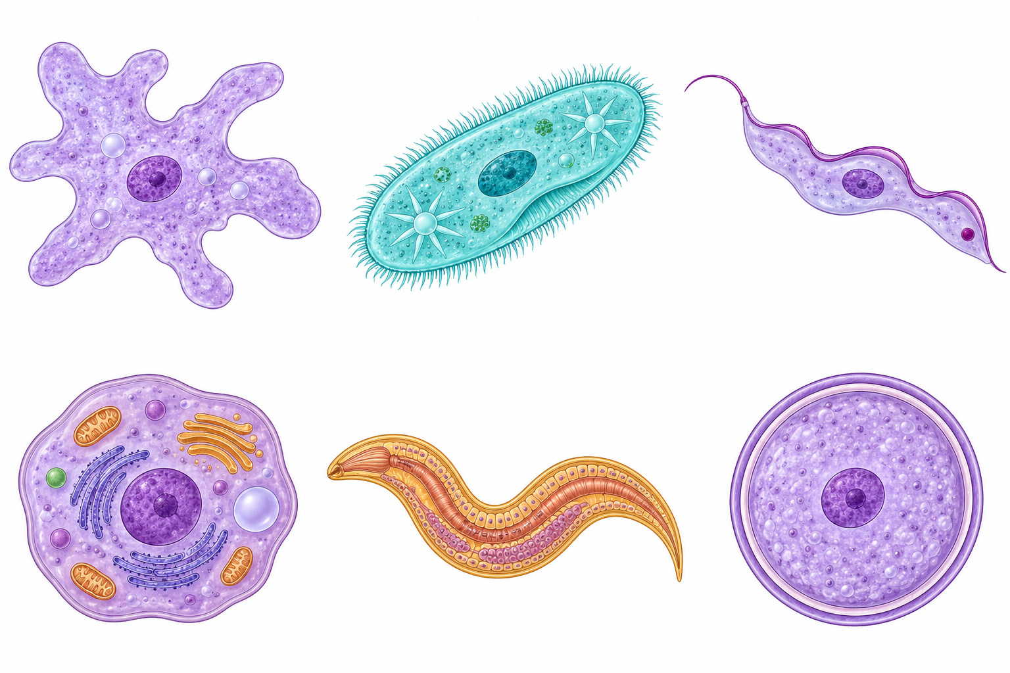
Una célula y un animal
La organización determina qué estructuras comparamos
Protozoario
Helminto
Una célula con orgánulos
Tejidos y órganos
Fuentes: [2] [5] [13] [14]. Esquemas conceptuales.
02 / 27
Notes:
Una célula y un animal
Tiempo: 2 min. Intervalo: 1–3 min.
En el modelo unicelular, una sola célula realiza nutrición, movimiento y regulación interna. En un helminto, muchas células forman tejidos y órganos. Un órgano de un animal no equivale a un orgánulo del protista. Huevos y larvas de muchos helmintos se observan con microscopio, aunque el adulto puede ser macroscópico. El tamaño varía ampliamente: no se usa un rango único para todos los protozoarios ni para todos los helmintos. Pregunta qué permite distinguir organización unicelular de multicelular en los modelos.
Ilustraciones originales generadas con IA y revisadas para docencia. Son esquemas conceptuales, no micrografías ni fotografías de especímenes o resultados de los estudios. No comparten escala.
Fuentes:
[2] Adl, S. M., et al. (2019). Revisions to the Classification, Nomenclature, and Diversity of Eukaryotes. Journal of Eukaryotic Microbiology, 66, 4–119. https://doi.org/10.1111/jeu.12691
[5] Parker, N., et al. (2016). Microbiology. Secciones 5.1 y 5.2: protistas unicelulares y helmintos. OpenStax. Texto de fundamentos. Clasificación contrastada con [2] y [3]. https://openstax.org/books/microbiology/pages/5-1-unicellular-eukaryotic-parasites
[13] CDC, DPDx (2026). Ascariasis. Biología, ciclo y formas diagnósticas. Recurso institucional. Consultado el 2 de noviembre de 2026. El año corresponde a la consulta. https://www.cdc.gov/dpdx/ascariasis/index.html
[14] CDC, DPDx (2026). Giardiasis. Biología, ciclo y formas diagnósticas. Recurso institucional. Consultado el 2 de noviembre de 2026. El año corresponde a la consulta. https://www.cdc.gov/dpdx/giardiasis/index.html

Slide 3
Ramas seleccionadas de Eukaryota
Esquema de parentesco con linajes omitidos
Amoebozoa: amebas
Amorphea
Opisthokonta: animales
Nematoda y Platyhelminthes
Eukaryota
SAR
Ciliados, apicomplejos y otros
Discoba
Trypanosoma
Metamonada
Giardia
Fuentes: [2] [3] [16]. Esquemas conceptuales.
03 / 27
Notes:
Ramas seleccionadas de Eukaryota
Tiempo: 2 min. Intervalo: 3–5 min.
Recorre las ramas desde Eukaryota. Amorphea incluye Amoebozoa y Opisthokonta, y los animales están en Opisthokonta. Ciliados y apicomplejos pertenecen a Alveolata dentro de SAR. Trypanosoma se ubica en Discoba y Giardia en Metamonada. El diagrama conserva agrupaciones seleccionadas y no resuelve las relaciones profundas entre todas las ramas; las longitudes carecen de significado temporal. Los nombres protozoarios y helmintos no son ramas únicas del árbol. La propuesta de Cavalier-Smith de 1993 se considera antecedente, no marco actual de esta clase.
Ilustraciones originales generadas con IA y revisadas para docencia. Son esquemas conceptuales, no micrografías ni fotografías de especímenes o resultados de los estudios. No comparten escala.
Fuentes:
[2] Adl, S. M., et al. (2019). Revisions to the Classification, Nomenclature, and Diversity of Eukaryotes. Journal of Eukaryotic Microbiology, 66, 4–119. https://doi.org/10.1111/jeu.12691
[3] Burki, F., Roger, A. J., Brown, M. W., & Simpson, A. G. B. (2020). The New Tree of Eukaryotes. Trends in Ecology & Evolution, 35, 43–55. https://doi.org/10.1016/j.tree.2019.08.008
[16] Cavalier-Smith, T. (1993). Kingdom Protozoa and its 18 phyla. Microbiological Reviews, 57, 953–994. Clasificación histórica compartida por la docente. https://doi.org/10.1128/mr.57.4.953-994.1993

Slide 4
Clasificación de los protozoarios
Ejemplos en distintos linajes eucariotas
Linaje seleccionado | Grupo | Ejemplo
Amoebozoa | Amebas lobosas | Amoeba
SAR, Alveolata | Ciliophora | Paramecium
SAR, Alveolata | Apicomplexa | Cryptosporidium
SAR, Stramenopiles | Blastocystis | Blastocystis sp.
Discoba | Euglenozoa | Trypanosoma
Metamonada | Fornicata | Giardia
Fuentes: [2] [3] [6] [14]. Esquemas conceptuales.
04 / 27
Notes:
Clasificación de los protozoarios
Tiempo: 2 min. Intervalo: 5–7 min.
La tabla combina clados y grupos de diferente rango para orientar la ubicación, no presenta una jerarquía uniforme. Amoeba pertenece a Amoebozoa; Paramecium y Cryptosporidium a ramas diferentes de Alveolata; Trypanosoma a Euglenozoa dentro de Discoba; Giardia a Fornicata dentro de Metamonada. Blastocystis pertenece a Stramenopiles dentro de SAR. Tener pseudópodos o flagelo describe una característica que no basta para inferir parentesco. No todos estos ejemplos consumen bacterias: varios incorporan recursos de sus hospedadores.
Ilustraciones originales generadas con IA y revisadas para docencia. Son esquemas conceptuales, no micrografías ni fotografías de especímenes o resultados de los estudios. No comparten escala.
Fuentes:
[2] Adl, S. M., et al. (2019). Revisions to the Classification, Nomenclature, and Diversity of Eukaryotes. Journal of Eukaryotic Microbiology, 66, 4–119. https://doi.org/10.1111/jeu.12691
[3] Burki, F., Roger, A. J., Brown, M. W., & Simpson, A. G. B. (2020). The New Tree of Eukaryotes. Trends in Ecology & Evolution, 35, 43–55. https://doi.org/10.1016/j.tree.2019.08.008
[6] Adam, R. D. (2021). Giardia duodenalis: Biology and Pathogenesis. Clinical Microbiology Reviews, 34, e00024-19. https://doi.org/10.1128/CMR.00024-19
[14] CDC, DPDx (2026). Giardiasis. Biología, ciclo y formas diagnósticas. Recurso institucional. Consultado el 2 de noviembre de 2026. El año corresponde a la consulta. https://www.cdc.gov/dpdx/giardiasis/index.html

Slide 5
Clasificación de los helmintos
Animalia, Bilateria y grupos seleccionados
Clado animal | Filo | Grupo / ejemplo
Ecdysozoa | Nematoda | Ascaris lumbricoides
Spiralia | Platyhelminthes | Trematoda: Fasciola hepatica
Spiralia | Platyhelminthes | Cestoda: Taenia solium
Selección de grupos estudiados en parasitología
Fuentes: [3] [5] [13]. Esquemas conceptuales.
05 / 27
Notes:
Clasificación de los helmintos
Tiempo: 2 min. Intervalo: 7–9 min.
Nematoda y Platyhelminthes son filos animales diferentes. Nematoda forma parte de Ecdysozoa y presenta muda de su cutícula. Trematoda y Cestoda se ubican dentro de Platyhelminthes, en Spiralia. Los ejemplos seleccionados son Ascaris lumbricoides, Fasciola hepatica y Taenia solium. Helmintos no corresponde a un filo y el cuadro no incluye todos los gusanos parásitos. La comparación se enfoca en grupos frecuentes en parasitología y en sus diferencias de organización.
Ilustraciones originales generadas con IA y revisadas para docencia. Son esquemas conceptuales, no micrografías ni fotografías de especímenes o resultados de los estudios. No comparten escala.
Fuentes:
[3] Burki, F., Roger, A. J., Brown, M. W., & Simpson, A. G. B. (2020). The New Tree of Eukaryotes. Trends in Ecology & Evolution, 35, 43–55. https://doi.org/10.1016/j.tree.2019.08.008
[5] Parker, N., et al. (2016). Microbiology. Secciones 5.1 y 5.2: protistas unicelulares y helmintos. OpenStax. Texto de fundamentos. Clasificación contrastada con [2] y [3]. https://openstax.org/books/microbiology/pages/5-1-unicellular-eukaryotic-parasites
[13] CDC, DPDx (2026). Ascariasis. Biología, ciclo y formas diagnósticas. Recurso institucional. Consultado el 2 de noviembre de 2026. El año corresponde a la consulta. https://www.cdc.gov/dpdx/ascariasis/index.html

Slide 6
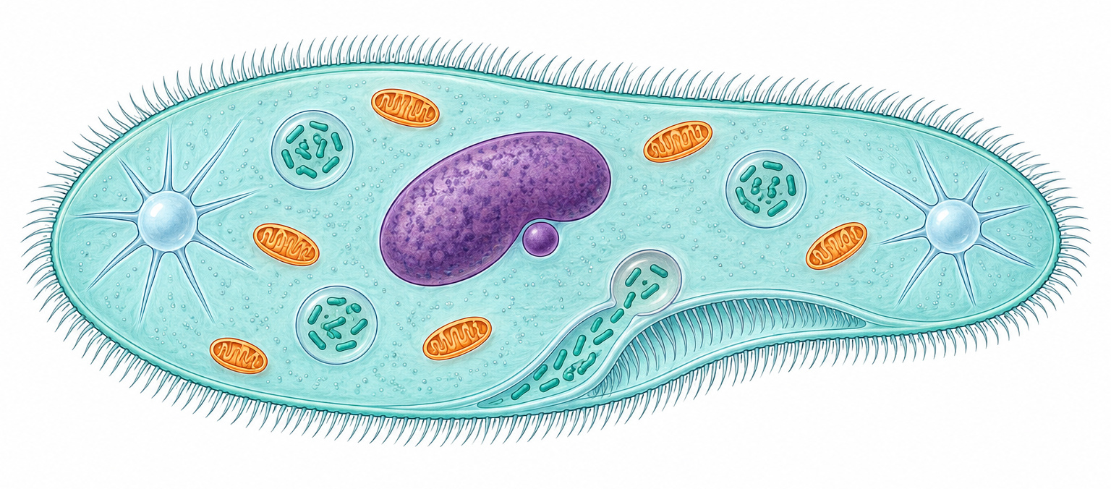
Célula de un ciliado
Modelo de vida libre en agua dulce
Cilios
Vacuola
contráctil
Macronúcleo
Micronúcleo
Vacuola
digestiva
Mitocondria
Membrana y película superficial
Fuentes: [5] [20] [21]. Esquemas conceptuales.
06 / 27
Notes:
Célula de un ciliado
Tiempo: 2 min. Intervalo: 9–11 min.
Señala cilios, película superficial, macronúcleo, micronúcleo, vacuolas digestivas, mitocondrias y una vacuola contráctil. El macronúcleo participa en funciones somáticas y el micronúcleo en procesos de la línea germinal. Las vacuolas alimentarias contienen material ingerido. La vacuola contráctil interviene en la expulsión de exceso de agua en este contexto dulceacuícola. Membranas lipídicas, proteínas del citoesqueleto, ácidos nucleicos y otros componentes sostienen estas funciones. El modelo no representa a todos los protozoarios ni una cepa de los artículos.
Ilustraciones originales generadas con IA y revisadas para docencia. Son esquemas conceptuales, no micrografías ni fotografías de especímenes o resultados de los estudios. No comparten escala.
Fuentes:
[5] Parker, N., et al. (2016). Microbiology. Secciones 5.1 y 5.2: protistas unicelulares y helmintos. OpenStax. Texto de fundamentos. Clasificación contrastada con [2] y [3]. https://openstax.org/books/microbiology/pages/5-1-unicellular-eukaryotic-parasites
[20] Sleigh, M. A. (1991). Protozoa and Other Protists. Cambridge University Press, reimpresión. Consulta de ficha e índice del libro compartido. https://books.google.com/books?id=K2Y4AAAAIAAJ
[21] Patterson, D. J., & Hedley, S. (1996). Freeliving Freshwater Protozoa. CRC Press, 224 pp. Consulta de ficha e índice del libro compartido. https://books.google.com/books?id=MGW1DwAAQBAJ

Slide 7
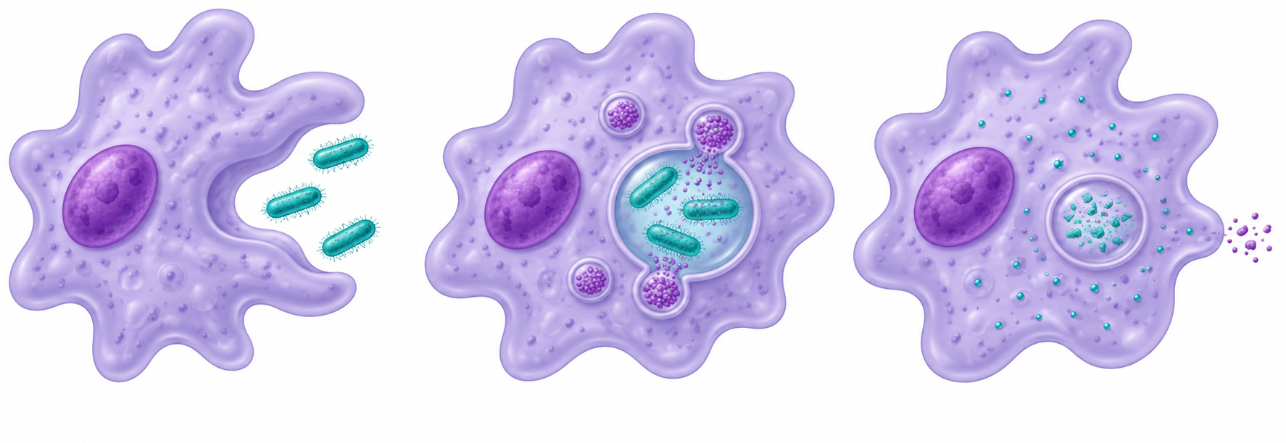
Fagocitosis y digestión intracelular
Captura de partículas y aprovechamiento de sus componentes
1. Captura
2. Digestión
3. Aprovechamiento
Fuentes: [1] [4] [5]. Esquemas conceptuales.
07 / 27
Notes:
Fagocitosis y digestión intracelular
Tiempo: 2 min. Intervalo: 11–13 min.
Recorre las tres escenas de izquierda a derecha. La membrana rodea la presa y forma una vacuola. Enzimas digestivas actúan dentro de compartimentos celulares y los productos aprovechables pasan al metabolismo. Parte del material se incorpora a biomasa, parte se utiliza para obtener energía y quedan residuos. Distingue este mecanismo de la digestión extracelular explicada en hongos. El esquema ilustra un fagótrofo: no se generaliza a Giardia o a todos los parásitos. Pregunta dónde ocurre la digestión representada.
Ilustraciones originales generadas con IA y revisadas para docencia. Son esquemas conceptuales, no micrografías ni fotografías de especímenes o resultados de los estudios. No comparten escala.
Fuentes:
[1] Vickerman, K. (1992). The diversity and ecological significance of Protozoa. Biodiversity and Conservation, 1, 334–341. PDF compartido por la docente. Antecedente histórico. https://doi.org/10.1007/BF00693769
[4] Geisen, S., et al. (2018). Soil protists: a fertile frontier in soil biology research. FEMS Microbiology Reviews, 42, 293–323. https://doi.org/10.1093/femsre/fuy006
[5] Parker, N., et al. (2016). Microbiology. Secciones 5.1 y 5.2: protistas unicelulares y helmintos. OpenStax. Texto de fundamentos. Clasificación contrastada con [2] y [3]. https://openstax.org/books/microbiology/pages/5-1-unicellular-eukaryotic-parasites

Slide 8
Movimiento y organización celular
Estructuras que participan en desplazamiento y alimentación
Pseudópodos
Cilios
Flagelo
Actina
Microtúbulos
Microtúbulos
Fuentes: [2] [5] [20] [21]. Esquemas conceptuales.
08 / 27
Notes:
Movimiento y organización celular
Tiempo: 1 min. Intervalo: 13–14 min.
Compara pseudópodos, cilios y flagelo. La actina contribuye al movimiento ameboide y los microtúbulos organizan cilios y flagelos eucariotas. Estos movimientos requieren energía y están relacionados con exploración y captura, según el organismo. La película superficial es una organización asociada a membrana y componentes corticales, con diferencias entre grupos. Cilios y flagelos no son pelos proteicos equivalentes a flagelos bacterianos. Las tres formas son ejemplos de organización, no una clasificación filogenética completa.
Ilustraciones originales generadas con IA y revisadas para docencia. Son esquemas conceptuales, no micrografías ni fotografías de especímenes o resultados de los estudios. No comparten escala.
Fuentes:
[2] Adl, S. M., et al. (2019). Revisions to the Classification, Nomenclature, and Diversity of Eukaryotes. Journal of Eukaryotic Microbiology, 66, 4–119. https://doi.org/10.1111/jeu.12691
[5] Parker, N., et al. (2016). Microbiology. Secciones 5.1 y 5.2: protistas unicelulares y helmintos. OpenStax. Texto de fundamentos. Clasificación contrastada con [2] y [3]. https://openstax.org/books/microbiology/pages/5-1-unicellular-eukaryotic-parasites
[20] Sleigh, M. A. (1991). Protozoa and Other Protists. Cambridge University Press, reimpresión. Consulta de ficha e índice del libro compartido. https://books.google.com/books?id=K2Y4AAAAIAAJ
[21] Patterson, D. J., & Hedley, S. (1996). Freeliving Freshwater Protozoa. CRC Press, 224 pp. Consulta de ficha e índice del libro compartido. https://books.google.com/books?id=MGW1DwAAQBAJ

Slide 9
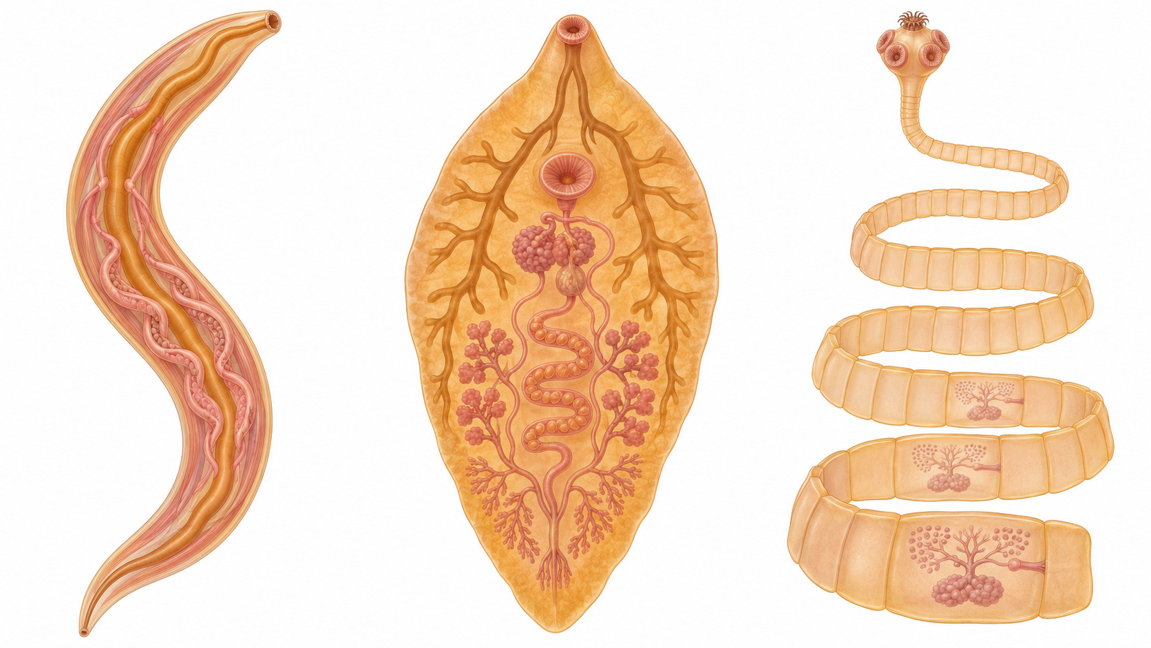
Organización de los helmintos
Cubiertas, alimentación y órganos en modelos seleccionados
Nematoda
Trematoda
Cestoda
Cutícula proteica
Tegumento sincitial
Tegumento sincitial
Tubo digestivo completo
Intestino con fondo ciego
Absorción por la superficie
Fuentes: [5] [7] [13]. Esquemas conceptuales.
09 / 27
Notes:
Organización de los helmintos
Tiempo: 2 min. Intervalo: 14–16 min.
Reconoce un nematodo cilíndrico sin segmentos, un trematodo aplanado y un cestodo con proglótides. En el nematodo, el tubo digestivo tiene boca y ano y la cutícula es una cubierta proteica rica en colágenos. En los trematodos representados hay tegumento sincitial y un intestino con terminaciones ciegas. Los cestodos carecen de tubo digestivo e incorporan nutrientes por el tegumento, cuya superficie presenta especializaciones como microtriquias. Las células que forman estos animales también contienen membranas, proteínas y ácidos nucleicos. Los dibujos muestran organización general, no anatomía diagnóstica exacta de una especie.
Ilustraciones originales generadas con IA y revisadas para docencia. Son esquemas conceptuales, no micrografías ni fotografías de especímenes o resultados de los estudios. No comparten escala.
Fuentes:
[5] Parker, N., et al. (2016). Microbiology. Secciones 5.1 y 5.2: protistas unicelulares y helmintos. OpenStax. Texto de fundamentos. Clasificación contrastada con [2] y [3]. https://openstax.org/books/microbiology/pages/5-1-unicellular-eukaryotic-parasites
[7] Reed, E. K., & Smith, K. A. (2024). Using our understanding of interactions between helminth metabolism and host immunity to target worm survival. Trends in Parasitology. Revisión de fisiología e interacción con el hospedador. https://doi.org/10.1016/j.pt.2024.05.006
[13] CDC, DPDx (2026). Ascariasis. Biología, ciclo y formas diagnósticas. Recurso institucional. Consultado el 2 de noviembre de 2026. El año corresponde a la consulta. https://www.cdc.gov/dpdx/ascariasis/index.html

Slide 10
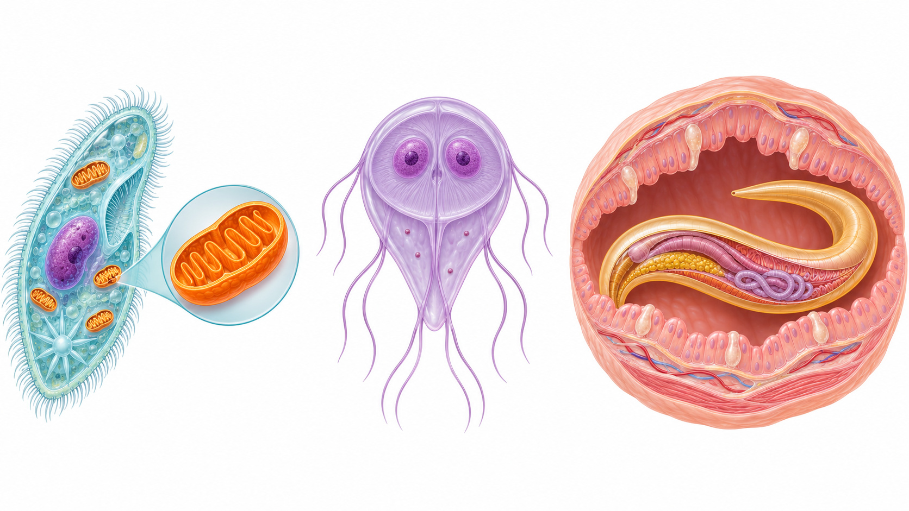
Obtención de ATP
La ruta depende del organismo, la etapa y el oxígeno
Protista aerobio | Giardia | Helminto parásito
Respiración con O₂ | Glucólisis y fermentación | Rutas según etapa y O₂
Mitocondrias | Mitosomas especializados | Adaptaciones metabólicas
Fuentes: [5] [6] [7]. Esquemas conceptuales.
10 / 27
Notes:
Obtención de ATP
Tiempo: 2 min. Intervalo: 16–18 min.
En muchos protistas de vida libre, respiración mitocondrial y disponibilidad de oxígeno sostienen la obtención de ATP. Giardia utiliza rutas citosólicas como glucólisis y vías fermentativas; sus mitosomas no producen ATP y cumplen funciones especializadas, incluida la formación de centros hierro-azufre. Los helmintos pueden modificar el uso de rutas aerobias y anaerobias según especie, tejido, etapa y ambiente. No se enseña que todo parásito sea anaerobio ni que todo eucariota tenga la misma mitocondria. Distingue qué come un organismo de cómo obtiene ATP a partir de los recursos incorporados.
Ilustraciones originales generadas con IA y revisadas para docencia. Son esquemas conceptuales, no micrografías ni fotografías de especímenes o resultados de los estudios. No comparten escala.
Fuentes:
[5] Parker, N., et al. (2016). Microbiology. Secciones 5.1 y 5.2: protistas unicelulares y helmintos. OpenStax. Texto de fundamentos. Clasificación contrastada con [2] y [3]. https://openstax.org/books/microbiology/pages/5-1-unicellular-eukaryotic-parasites
[6] Adam, R. D. (2021). Giardia duodenalis: Biology and Pathogenesis. Clinical Microbiology Reviews, 34, e00024-19. https://doi.org/10.1128/CMR.00024-19
[7] Reed, E. K., & Smith, K. A. (2024). Using our understanding of interactions between helminth metabolism and host immunity to target worm survival. Trends in Parasitology. Revisión de fisiología e interacción con el hospedador. https://doi.org/10.1016/j.pt.2024.05.006

Slide 11
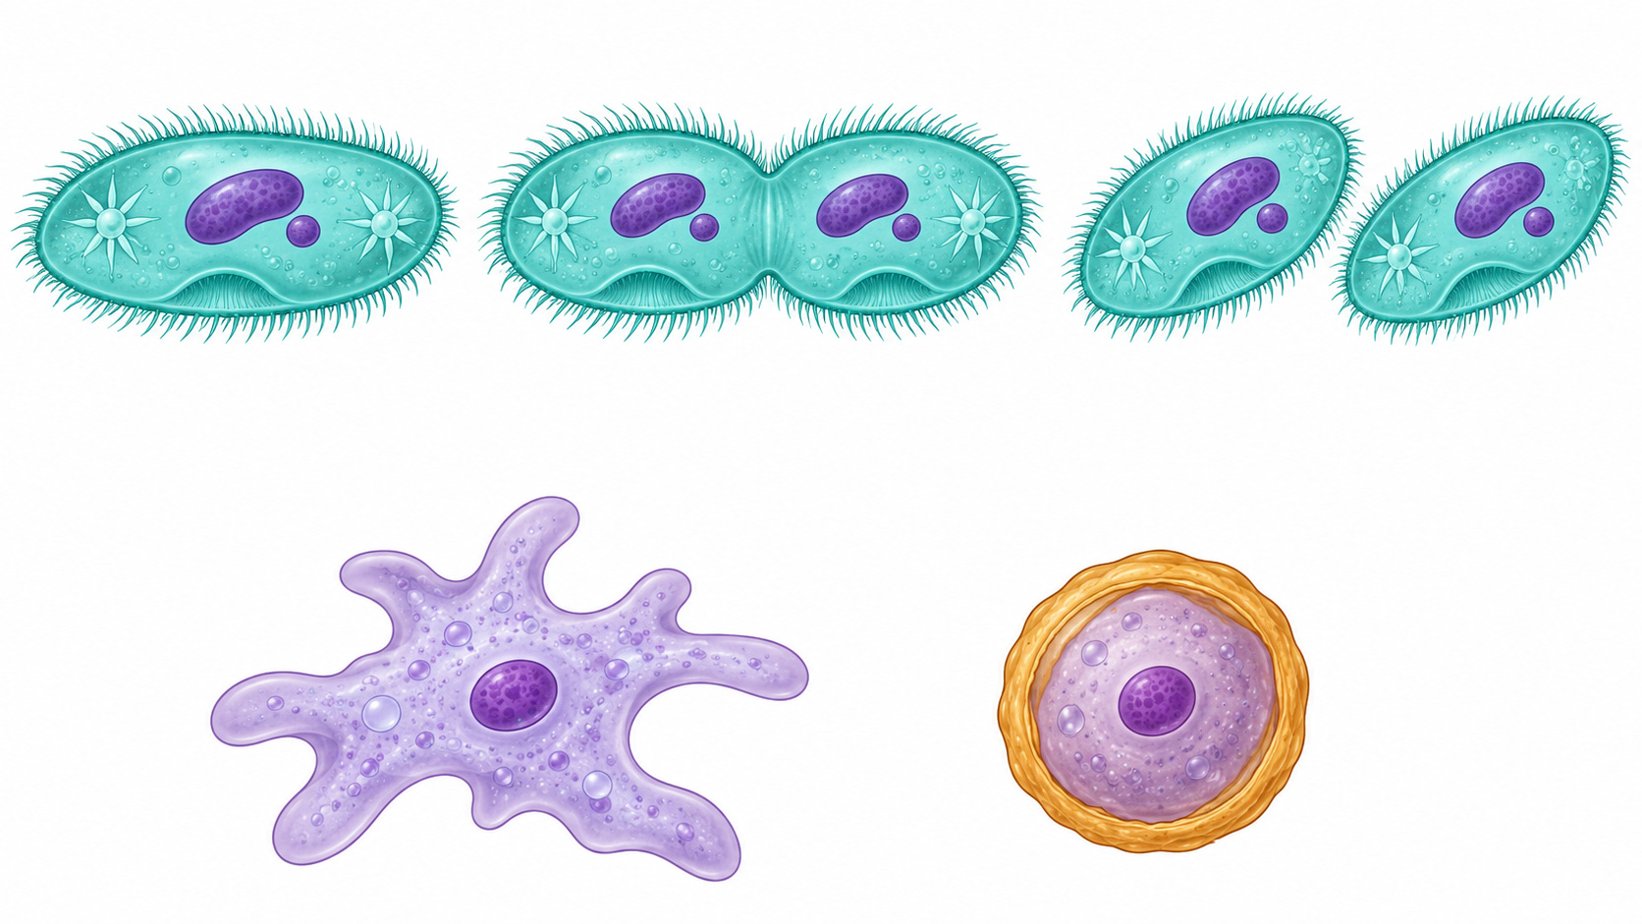
División y estados de protección
Dos procesos representados con modelos diferentes
Fisión binaria
Enquistamiento
Protección y persistencia
Fuentes: [5] [6] [14] [21]. Esquemas conceptuales.
11 / 27
Notes:
División y estados de protección
Tiempo: 2 min. Intervalo: 18–20 min.
La banda superior representa fisión binaria transversal en un ciliado y aumento del número de células. En ciliados, la división del macronúcleo tiene particularidades distintas de una mitosis convencional. La banda inferior representa enquistamiento en una ameba genérica: una modificación del estado y cubierta celular. Las dos bandas no son un mismo ciclo. La conjugación en determinados ciliados implica intercambio sexual y reorganización nuclear, sin aumento inmediato del número de individuos. No todos los protozoarios se enquistan. En Giardia, el quiste maduro presenta cuatro núcleos, a diferencia del quiste ameboide genérico ilustrado.
Ilustraciones originales generadas con IA y revisadas para docencia. Son esquemas conceptuales, no micrografías ni fotografías de especímenes o resultados de los estudios. No comparten escala.
Fuentes:
[5] Parker, N., et al. (2016). Microbiology. Secciones 5.1 y 5.2: protistas unicelulares y helmintos. OpenStax. Texto de fundamentos. Clasificación contrastada con [2] y [3]. https://openstax.org/books/microbiology/pages/5-1-unicellular-eukaryotic-parasites
[6] Adam, R. D. (2021). Giardia duodenalis: Biology and Pathogenesis. Clinical Microbiology Reviews, 34, e00024-19. https://doi.org/10.1128/CMR.00024-19
[14] CDC, DPDx (2026). Giardiasis. Biología, ciclo y formas diagnósticas. Recurso institucional. Consultado el 2 de noviembre de 2026. El año corresponde a la consulta. https://www.cdc.gov/dpdx/giardiasis/index.html
[21] Patterson, D. J., & Hedley, S. (1996). Freeliving Freshwater Protozoa. CRC Press, 224 pp. Consulta de ficha e índice del libro compartido. https://books.google.com/books?id=MGW1DwAAQBAJ

Slide 12
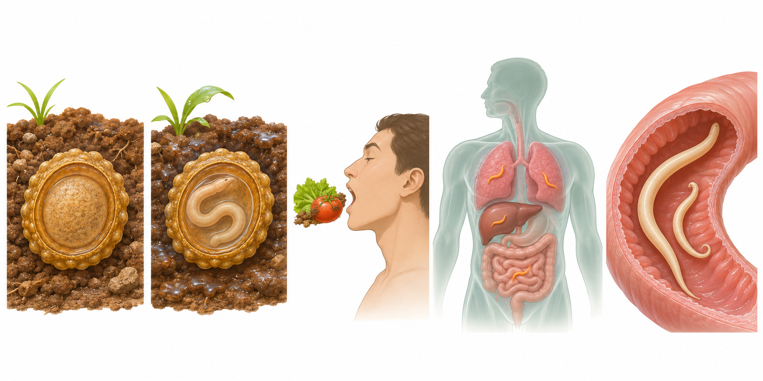
Ciclo de Ascaris
Adultos en el hospedador y desarrollo del huevo en el ambiente
Huevos al
ambiente
Desarrollo
en suelo
Ingestión
Migración
larvaria
Adultos en
intestino
Fuentes: [5] [13]. Esquemas conceptuales.
12 / 27
Notes:
Ciclo de Ascaris
Tiempo: 2 min. Intervalo: 20–22 min.
Sigue el ciclo simplificado. Los adultos se reproducen sexualmente en el intestino y los huevos salen con las heces. Los huevos fértiles pueden desarrollar una larva infectiva en condiciones ambientales adecuadas. La infección ocurre al ingerir huevos infectivos, seguida de eclosión y migración larvaria hepato-pulmonar. Las larvas ascienden hacia la faringe y se degluten antes de completar su desarrollo en el intestino delgado. El retorno desde adultos a huevos cierra el ciclo. No todos los huevos recién eliminados son infectivos. Otros helmintos tienen etapas y vías distintas, incluidos hospedadores intermediarios. La ilustración simplifica órganos y dimensiones.
Ilustraciones originales generadas con IA y revisadas para docencia. Son esquemas conceptuales, no micrografías ni fotografías de especímenes o resultados de los estudios. No comparten escala.
Fuentes:
[5] Parker, N., et al. (2016). Microbiology. Secciones 5.1 y 5.2: protistas unicelulares y helmintos. OpenStax. Texto de fundamentos. Clasificación contrastada con [2] y [3]. https://openstax.org/books/microbiology/pages/5-1-unicellular-eukaryotic-parasites
[13] CDC, DPDx (2026). Ascariasis. Biología, ciclo y formas diagnósticas. Recurso institucional. Consultado el 2 de noviembre de 2026. El año corresponde a la consulta. https://www.cdc.gov/dpdx/ascariasis/index.html

Slide 13
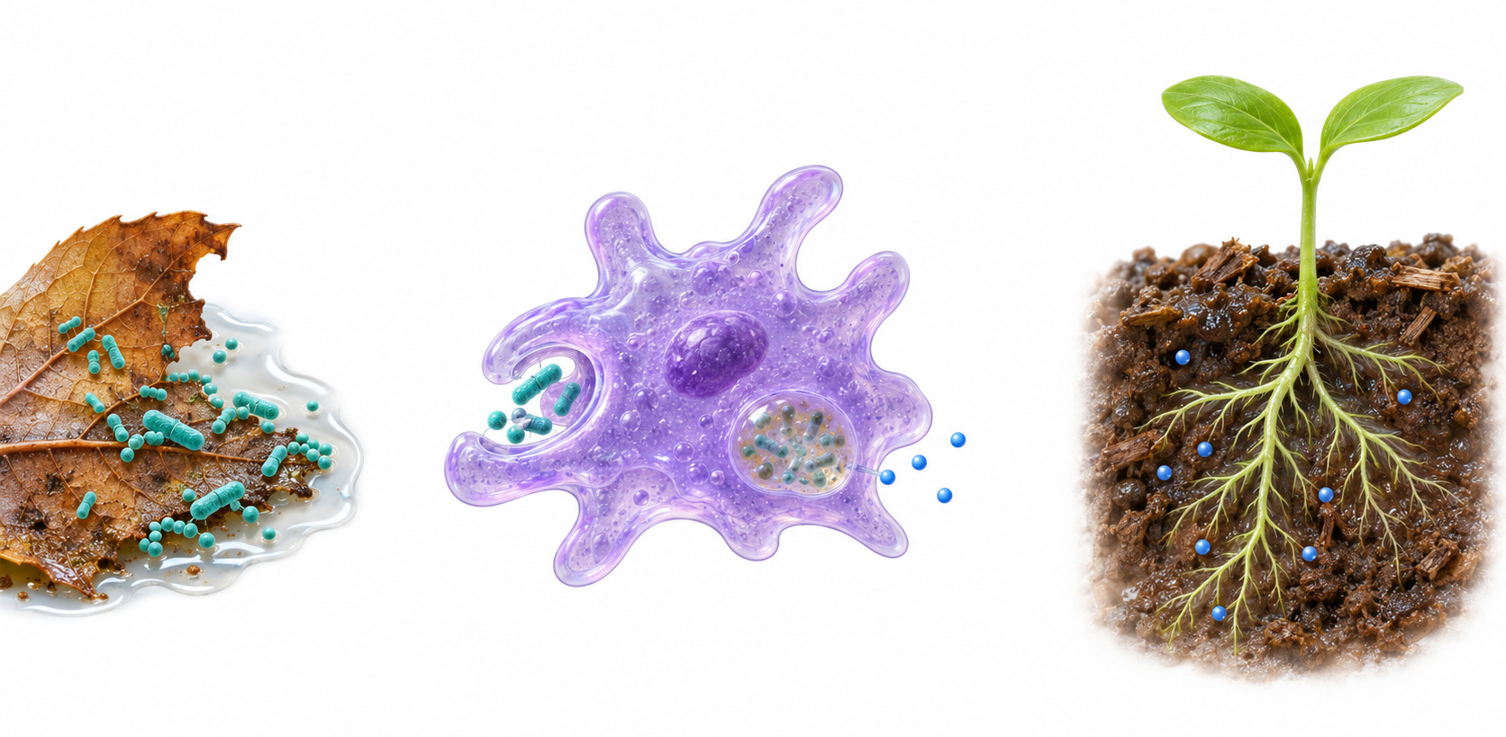
Consumo y reciclaje de nutrientes
Interacciones entre microorganismos, consumidores y plantas
NH₄⁺
Biomasa microbiana
Consumo
Nutrientes y plantas
Fuentes: [1] [4]. Esquemas conceptuales.
13 / 27
Notes:
Consumo y reciclaje de nutrientes
Tiempo: 2 min. Intervalo: 22–24 min.
Sigue la materia desde la biomasa bacteriana hacia el consumidor. El pastoreo puede modificar abundancia y composición microbiana. Parte de los elementos ingeridos vuelve al medio en formas minerales, por ejemplo nitrógeno amoniacal, y puede incorporarse nuevamente a microorganismos o plantas. Parte se retiene en biomasa del consumidor y el carbono también se libera por respiración. La velocidad y el balance dependen de condiciones y organismos. El dibujo no cuantifica flujos ni demuestra que toda bacteria sea digerida. Mineralización y fijación de N2 son procesos diferentes.
Ilustraciones originales generadas con IA y revisadas para docencia. Son esquemas conceptuales, no micrografías ni fotografías de especímenes o resultados de los estudios. No comparten escala.
Fuentes:
[1] Vickerman, K. (1992). The diversity and ecological significance of Protozoa. Biodiversity and Conservation, 1, 334–341. PDF compartido por la docente. Antecedente histórico. https://doi.org/10.1007/BF00693769
[4] Geisen, S., et al. (2018). Soil protists: a fertile frontier in soil biology research. FEMS Microbiology Reviews, 42, 293–323. https://doi.org/10.1093/femsre/fuy006

Slide 14
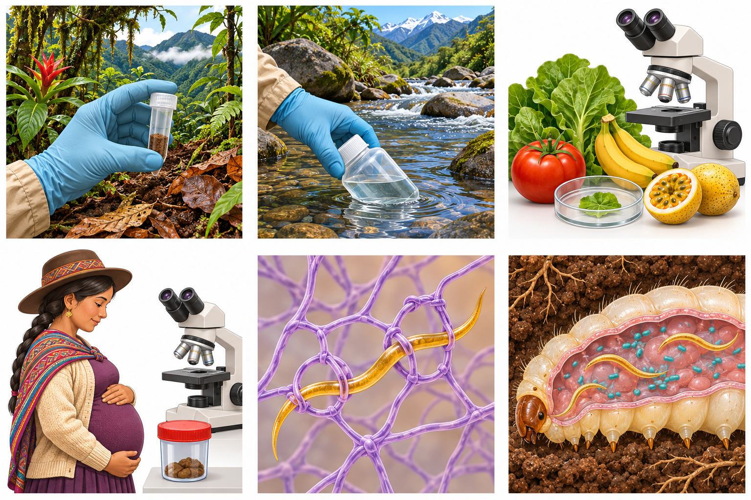
Papeles de los nematodos
La estrategia de alimentación cambia su función ambiental
Vida libre
Consumo de microbios
Fitoparásitos
Recursos de plantas
Entomopatógenos
Interacción con insectos y
bacterias
Fuentes: [4] [5] [15]. Esquemas conceptuales.
14 / 27
Notes:
Papeles de los nematodos
Tiempo: 1 min. Intervalo: 24–25 min.
Distingue nematodos de vida libre consumidores de microbios, fitoparásitos y entomopatógenos. Los primeros participan en redes del suelo y reciclaje; los segundos obtienen recursos de plantas; ciertos entomopatógenos utilizan asociaciones bacterianas para infectar insectos. La ilustración representa este último caso, no un helminto humano. Steinernema suele asociarse con Xenorhabdus y Heterorhabditis con Photorhabdus. El papel consumidor de bacterias no se atribuye a todos los helmintos parásitos. La revisión [15] aporta contexto general, no evidencia experimental de un aislamiento ecuatoriano.
Ilustraciones originales generadas con IA y revisadas para docencia. Son esquemas conceptuales, no micrografías ni fotografías de especímenes o resultados de los estudios. No comparten escala.
Fuentes:
[4] Geisen, S., et al. (2018). Soil protists: a fertile frontier in soil biology research. FEMS Microbiology Reviews, 42, 293–323. https://doi.org/10.1093/femsre/fuy006
[5] Parker, N., et al. (2016). Microbiology. Secciones 5.1 y 5.2: protistas unicelulares y helmintos. OpenStax. Texto de fundamentos. Clasificación contrastada con [2] y [3]. https://openstax.org/books/microbiology/pages/5-1-unicellular-eukaryotic-parasites
[15] Tarasco, E., et al. (2023). Entomopathogenic nematodes and their symbiotic bacteria: from genes to field uses. Frontiers in Insect Science, 3, 1195254. https://doi.org/10.3389/finsc.2023.1195254

Slide 15
Ecuador: bosque y agua
Schulz et al., 2023, y Pauta et al., 2024
Bosque montano
Ríos de Cuenca
ADN ambiental y respuesta al nitrógeno
Detección de Giardia y Cryptosporidium
Fuentes: [8] [9]. Esquemas conceptuales.
15 / 27
Notes:
Ecuador: bosque y agua
Tiempo: 2 min. Intervalo: 25–27 min.
En un bosque montano del sur de Ecuador, Schulz y colaboradores manipularon nutrientes y componentes de la comunidad y analizaron ADN ambiental: el nitrógeno modificó la composición de protistas y sus grupos tróficos. En ríos de Cuenca, Pauta y colaboradores estudiaron indicadores bacterianos y formas de Giardia y Cryptosporidium. Los casos sustentan investigación ecológica y vigilancia del agua. La composición basada en ADN no mide por sí sola un flujo de mineralización; detectar formas parasitarias no equivale a medir infectividad. Las escenas son ilustraciones conceptuales, no imágenes de los lugares de muestreo.
Ilustraciones originales generadas con IA y revisadas para docencia. Son esquemas conceptuales, no micrografías ni fotografías de especímenes o resultados de los estudios. No comparten escala.
Fuentes:
[8] Schulz, G., et al. (2023). Response of protists to nitrogen addition, arbuscular mycorrhizal fungi manipulation, and mesofauna reduction in a tropical montane rainforest in southern Ecuador. Journal of Eukaryotic Microbiology, 70, e12996. https://doi.org/10.1111/jeu.12996
[9] Pauta, G., Vázquez, G., Carrillo, V., & Torres, C. (2024). Bacterial and Parasitic Characterization of the Rivers in Cuenca, Ecuador. Water, 16(14), 2016. https://doi.org/10.3390/w16142016

Slide 16
Ecuador: evidencia para vigilancia
Calvopina et al., volumen 2025. Muestra de 444 gestantes
Muestras de la costa norte
2019–2022
Prevalencias de la muestra. Puede existir coinfección.
Fuentes: [10]. Esquemas conceptuales.
16 / 27
Notes:
Ecuador: evidencia para vigilancia
Tiempo: 2 min. Intervalo: 27–29 min.
La gráfica redibuja prevalencias reportadas de Ascaris lumbricoides, Trichuris trichiura y uncinarias: 27%, 13% y 7,4% de participantes, respectivamente. Se analizaron muestras de gestantes de la costa norte recogidas entre 2019 y 2022 mediante concentración y microscopía. Las barras no son categorías excluyentes y no deben sumarse como partes de un total. No representan la prevalencia de todo Ecuador ni una comparación de eficacia terapéutica. El año de volumen es 2025 y el artículo apareció electrónicamente en noviembre de 2024. La ilustración es un concepto de laboratorio, no una participante del estudio.
Ilustraciones originales generadas con IA y revisadas para docencia. Son esquemas conceptuales, no micrografías ni fotografías de especímenes o resultados de los estudios. No comparten escala.
Fuentes:
[10] Calvopina, M., et al. (2025). Diversity and Prevalence of Helminths and Protozoa Among Pregnant Women in Tropical Ecuador: Implications for Chemotherapy. American Journal of Tropical Medicine and Hygiene, 112, 307–313. Publicación electrónica: 26 de noviembre de 2024. https://doi.org/10.4269/ajtmh.24-0164

Slide 17
Ecuador: interacción y biocontrol
Carpio et al., 2026. Aislamientos de Guayaquil
Arthrobotrys
thaumasius
Captura de juveniles
de Meloidogyne
Ensayo in vitro
Primer registro ecuatoriano de una especie conocida
Fuentes: [11]. Esquemas conceptuales.
17 / 27
Notes:
Ecuador: interacción y biocontrol
Tiempo: 1 min. Intervalo: 29–30 min.
Arthrobotrys thaumasius es un hongo depredador y Meloidogyne es el nematodo fitoparásito evaluado. El trabajo identificó aislamientos del hongo con evidencia molecular y evaluó captura de juveniles en laboratorio. Reporta el primer aislamiento y caracterización de la especie fúngica en Ecuador, no una especie nueva para la ciencia. Las cepas HN-20, HN-21 y HN-24 sustentan interés de biocontrol. Una red adhesiva atrapa al nematodo; la figura es conceptual y no reproduce un ensayo. El desempeño in vitro requiere evaluaciones adicionales para sostener control en plantas o campo.
Ilustraciones originales generadas con IA y revisadas para docencia. Son esquemas conceptuales, no micrografías ni fotografías de especímenes o resultados de los estudios. No comparten escala.
Fuentes:
[11] Carpio, G., de la Cruz, A., Ratti, M. F., Castañeda Ruiz, R. F., & Vera Morales, M. (2026). Biocontrol Potential of Arthrobotrys thaumasius Isolated from Banana Roots (Musa spp. L.) Against Root-Knot Nematodes of the Genus Meloidogyne. Diversity, 18(6), 335. https://doi.org/10.3390/d18060335

Slide 18
Aplicaciones y resultados medidos
Cinco publicaciones realizadas en Ecuador
Caso en Ecuador | Qué midieron | Aplicación investigada
Bosque, 2023 | Comunidad y grupos tróficos | Respuesta ambiental
Cuenca, 2024 | Formas parasitarias en agua | Vigilancia del agua
Chimborazo, 2025 | Contaminación en alimentos | Vigilancia alimentaria
Costa norte, 2025 | Parásitos en participantes | Vigilancia de salud
Guayaquil, 2026 | Captura de nematodos | Biocontrol potencial
Fuentes: [8] [9] [10] [11] [12]. Esquemas conceptuales.
18 / 27
Notes:
Aplicaciones y resultados medidos
Tiempo: 2 min. Intervalo: 30–32 min.
Compara cada aplicación con la medida que la respalda. El estudio de González-Ramírez y colaboradores evaluó 773 muestras de productos agrícolas de Guano, Chimborazo, mediante un estudio observacional de contaminación. Encontró formas atribuidas a protozoarios y helmintos, con Blastocystis frecuente. La aplicación es vigilancia de alimentos. La detección morfológica no confirma por sí sola viabilidad, especie molecular o enfermedad en consumidores. Los cinco casos se refieren a métodos y poblaciones concretas. Pregunta qué observación adicional permitiría avanzar en cada aplicación.
Ilustraciones originales generadas con IA y revisadas para docencia. Son esquemas conceptuales, no micrografías ni fotografías de especímenes o resultados de los estudios. No comparten escala.
Fuentes:
[8] Schulz, G., et al. (2023). Response of protists to nitrogen addition, arbuscular mycorrhizal fungi manipulation, and mesofauna reduction in a tropical montane rainforest in southern Ecuador. Journal of Eukaryotic Microbiology, 70, e12996. https://doi.org/10.1111/jeu.12996
[9] Pauta, G., Vázquez, G., Carrillo, V., & Torres, C. (2024). Bacterial and Parasitic Characterization of the Rivers in Cuenca, Ecuador. Water, 16(14), 2016. https://doi.org/10.3390/w16142016
[10] Calvopina, M., et al. (2025). Diversity and Prevalence of Helminths and Protozoa Among Pregnant Women in Tropical Ecuador: Implications for Chemotherapy. American Journal of Tropical Medicine and Hygiene, 112, 307–313. Publicación electrónica: 26 de noviembre de 2024. https://doi.org/10.4269/ajtmh.24-0164
[11] Carpio, G., de la Cruz, A., Ratti, M. F., Castañeda Ruiz, R. F., & Vera Morales, M. (2026). Biocontrol Potential of Arthrobotrys thaumasius Isolated from Banana Roots (Musa spp. L.) Against Root-Knot Nematodes of the Genus Meloidogyne. Diversity, 18(6), 335. https://doi.org/10.3390/d18060335
[12] González-Ramírez, L. C., et al. (2025). Protozoan and Helminth Contamination in Ecuadorian Agricultural Products: Dominance of Blastocystis sp. Journal of Parasitology Research, 2025, 4620160. https://doi.org/10.1155/japr/4620160

Slide 19
Actividad: una explicación con evidencia
Equipos de 3–4. Un caso y dos preguntas de la ficha
A. Bosque
B. Salud
C. Biocontrol
¿Qué proceso conecta
consumo y nutrientes?
¿Qué muestra la gráfica
de prevalencia?
¿Qué demuestra una
captura in vitro?
Una conclusión y una comparación adicional
1 min lectura 3 min discusión 2 min puesta en común
Fuentes: [8] [10] [11]. Esquemas conceptuales.
19 / 27
Notes:
Actividad: una explicación con evidencia
Tiempo: 6 min. Intervalo: 32–38 min.
Seis minutos: uno de lectura, tres de discusión y dos para compartir. Casos: A, comunidades de protistas del bosque; B, helmintos en vigilancia de salud; C, hongos y nematodos en biocontrol. Cada equipo conecta estructura y proceso y distingue lo medido de una aplicación propuesta. Pide una frase de conclusión y una comparación adicional. La ficha ofrece preguntas complementarias para trabajo posterior. El ejercicio es análisis documental, sin muestras ni cultivos.
Ilustraciones originales generadas con IA y revisadas para docencia. Son esquemas conceptuales, no micrografías ni fotografías de especímenes o resultados de los estudios. No comparten escala.
Fuentes:
[8] Schulz, G., et al. (2023). Response of protists to nitrogen addition, arbuscular mycorrhizal fungi manipulation, and mesofauna reduction in a tropical montane rainforest in southern Ecuador. Journal of Eukaryotic Microbiology, 70, e12996. https://doi.org/10.1111/jeu.12996
[10] Calvopina, M., et al. (2025). Diversity and Prevalence of Helminths and Protozoa Among Pregnant Women in Tropical Ecuador: Implications for Chemotherapy. American Journal of Tropical Medicine and Hygiene, 112, 307–313. Publicación electrónica: 26 de noviembre de 2024. https://doi.org/10.4269/ajtmh.24-0164
[11] Carpio, G., de la Cruz, A., Ratti, M. F., Castañeda Ruiz, R. F., & Vera Morales, M. (2026). Biocontrol Potential of Arthrobotrys thaumasius Isolated from Banana Roots (Musa spp. L.) Against Root-Knot Nematodes of the Genus Meloidogyne. Diversity, 18(6), 335. https://doi.org/10.3390/d18060335

Slide 20
Relación entre estructura y función
Respuesta individual para cerrar la clase
1
Una estructura y su función
2
Un proceso que conecta al organismo con su ambiente
3
Un resultado de Ecuador que respalda una aplicación
Fuentes: [2] [4] [7] [8] [10] [11]. Esquemas conceptuales.
20 / 27
Notes:
Relación entre estructura y función
Tiempo: 2 min. Intervalo: 38–40 min.
Pide una respuesta breve: elige un organismo, identifica una estructura, explica un proceso y relaciona el conjunto con un resultado de Ecuador. Comprueba que distinguen orgánulo y órgano, clado y nombre práctico, alimentación y obtención de ATP, y detección y aplicación demostrada. No se espera memorizar todos los nombres ni las rutas completas. La bibliografía queda para consulta fuera de los 40 minutos.
Ilustraciones originales generadas con IA y revisadas para docencia. Son esquemas conceptuales, no micrografías ni fotografías de especímenes o resultados de los estudios. No comparten escala.
Fuentes:
[2] Adl, S. M., et al. (2019). Revisions to the Classification, Nomenclature, and Diversity of Eukaryotes. Journal of Eukaryotic Microbiology, 66, 4–119. https://doi.org/10.1111/jeu.12691
[4] Geisen, S., et al. (2018). Soil protists: a fertile frontier in soil biology research. FEMS Microbiology Reviews, 42, 293–323. https://doi.org/10.1093/femsre/fuy006
[7] Reed, E. K., & Smith, K. A. (2024). Using our understanding of interactions between helminth metabolism and host immunity to target worm survival. Trends in Parasitology. Revisión de fisiología e interacción con el hospedador. https://doi.org/10.1016/j.pt.2024.05.006
[8] Schulz, G., et al. (2023). Response of protists to nitrogen addition, arbuscular mycorrhizal fungi manipulation, and mesofauna reduction in a tropical montane rainforest in southern Ecuador. Journal of Eukaryotic Microbiology, 70, e12996. https://doi.org/10.1111/jeu.12996
[10] Calvopina, M., et al. (2025). Diversity and Prevalence of Helminths and Protozoa Among Pregnant Women in Tropical Ecuador: Implications for Chemotherapy. American Journal of Tropical Medicine and Hygiene, 112, 307–313. Publicación electrónica: 26 de noviembre de 2024. https://doi.org/10.4269/ajtmh.24-0164
[11] Carpio, G., de la Cruz, A., Ratti, M. F., Castañeda Ruiz, R. F., & Vera Morales, M. (2026). Biocontrol Potential of Arthrobotrys thaumasius Isolated from Banana Roots (Musa spp. L.) Against Root-Knot Nematodes of the Genus Meloidogyne. Diversity, 18(6), 335. https://doi.org/10.3390/d18060335

Slide 21
Bibliografía
Antecedentes, fundamentos y publicaciones de Ecuador
[1]
Vickerman, K. (1992)
The diversity and ecological significance of Protozoa.
Biodiversity and Conservation, 1, 334–341. PDF compartido por la docente. Antecedente histórico.
doi.org/10.1007/BF00693769
[16]
Cavalier-Smith, T. (1993)
Kingdom Protozoa and its 18 phyla.
Microbiological Reviews, 57, 953–994. Clasificación histórica compartida por la docente.
doi.org/10.1128/mr.57.4.953-994.1993
[20]
Sleigh, M. A. (1991)
Protozoa and Other Protists.
Cambridge University Press, reimpresión. Consulta de ficha e índice del libro compartido.
books.google.com/books?id=K2Y4AAAAIAAJ
Referencias de consulta.
21 / 27
Notes:
Bibliografía
Tiempo: 0 min. Intervalo: 40–40 min.
Referencias de consulta fuera de los 40 minutos. Los años de consulta institucional se distinguen de los de publicación. Los libros históricos se consultaron en ficha e índice. Las imágenes de esta presentación son originales y conceptuales.
Ilustraciones originales generadas con IA y revisadas para docencia. Son esquemas conceptuales, no micrografías ni fotografías de especímenes o resultados de los estudios. No comparten escala.
Fuentes:

Slide 22
Bibliografía
Antecedentes, fundamentos y publicaciones de Ecuador
[21]
Patterson, D. J., & Hedley, S. (1996)
Freeliving Freshwater Protozoa.
CRC Press, 224 pp. Consulta de ficha e índice del libro compartido.
books.google.com/books?id=MGW1DwAAQBAJ
[2]
Adl, S. M., et al. (2019)
Revisions to the Classification, Nomenclature, and Diversity of Eukaryotes.
Journal of Eukaryotic Microbiology, 66, 4–119.
doi.org/10.1111/jeu.12691
[3]
Burki, F., Roger, A. J., Brown, M. W., & Simpson, A. G. B. (2020)
The New Tree of Eukaryotes.
Trends in Ecology & Evolution, 35, 43–55.
doi.org/10.1016/j.tree.2019.08.008
Referencias de consulta.
22 / 27
Notes:
Bibliografía
Tiempo: 0 min. Intervalo: 40–40 min.
Referencias de consulta fuera de los 40 minutos. Los años de consulta institucional se distinguen de los de publicación. Los libros históricos se consultaron en ficha e índice. Las imágenes de esta presentación son originales y conceptuales.
Ilustraciones originales generadas con IA y revisadas para docencia. Son esquemas conceptuales, no micrografías ni fotografías de especímenes o resultados de los estudios. No comparten escala.
Fuentes:

Slide 23
Bibliografía
Antecedentes, fundamentos y publicaciones de Ecuador
[4]
Geisen, S., et al. (2018)
Soil protists: a fertile frontier in soil biology research.
FEMS Microbiology Reviews, 42, 293–323.
doi.org/10.1093/femsre/fuy006
[5]
Parker, N., et al. (2016)
Microbiology. Secciones 5.1 y 5.2: protistas unicelulares y helmintos.
OpenStax. Texto de fundamentos. Clasificación contrastada con [2] y [3].
openstax.org/books/microbiology/pages/5-1-unicellular-eukaryotic-parasites
[6]
Adam, R. D. (2021)
Giardia duodenalis: Biology and Pathogenesis.
Clinical Microbiology Reviews, 34, e00024-19.
doi.org/10.1128/CMR.00024-19
Referencias de consulta.
23 / 27
Notes:
Bibliografía
Tiempo: 0 min. Intervalo: 40–40 min.
Referencias de consulta fuera de los 40 minutos. Los años de consulta institucional se distinguen de los de publicación. Los libros históricos se consultaron en ficha e índice. Las imágenes de esta presentación son originales y conceptuales.
Ilustraciones originales generadas con IA y revisadas para docencia. Son esquemas conceptuales, no micrografías ni fotografías de especímenes o resultados de los estudios. No comparten escala.
Fuentes:

Slide 24
Bibliografía
Antecedentes, fundamentos y publicaciones de Ecuador
[7]
Reed, E. K., & Smith, K. A. (2024)
Using our understanding of interactions between helminth metabolism and host immunity to target worm
survival.
Trends in Parasitology. Revisión de fisiología e interacción con el hospedador.
doi.org/10.1016/j.pt.2024.05.006
[13]
CDC, DPDx (2026)
Ascariasis. Biología, ciclo y formas diagnósticas.
Recurso institucional. Consultado el 2 de noviembre de 2026. El año corresponde a la consulta.
www.cdc.gov/dpdx/ascariasis/index.html
[14]
CDC, DPDx (2026)
Giardiasis. Biología, ciclo y formas diagnósticas.
Recurso institucional. Consultado el 2 de noviembre de 2026. El año corresponde a la consulta.
www.cdc.gov/dpdx/giardiasis/index.html
Referencias de consulta.
24 / 27
Notes:
Bibliografía
Tiempo: 0 min. Intervalo: 40–40 min.
Referencias de consulta fuera de los 40 minutos. Los años de consulta institucional se distinguen de los de publicación. Los libros históricos se consultaron en ficha e índice. Las imágenes de esta presentación son originales y conceptuales.
Ilustraciones originales generadas con IA y revisadas para docencia. Son esquemas conceptuales, no micrografías ni fotografías de especímenes o resultados de los estudios. No comparten escala.
Fuentes:

Slide 25
Bibliografía
Antecedentes, fundamentos y publicaciones de Ecuador
[8]
Schulz, G., et al. (2023)
Response of protists to nitrogen addition, arbuscular mycorrhizal fungi manipulation, and mesofauna reduction in
a tropical montane rainforest in southern Ecuador.
Journal of Eukaryotic Microbiology, 70, e12996.
doi.org/10.1111/jeu.12996
[9]
Pauta, G., Vázquez, G., Carrillo, V., & Torres, C. (2024)
Bacterial and Parasitic Characterization of the Rivers in Cuenca, Ecuador.
Water, 16(14), 2016.
doi.org/10.3390/w16142016
[12]
González-Ramírez, L. C., et al. (2025)
Protozoan and Helminth Contamination in Ecuadorian Agricultural Products: Dominance of Blastocystis sp.
Journal of Parasitology Research, 2025, 4620160.
doi.org/10.1155/japr/4620160
Referencias de consulta.
25 / 27
Notes:
Bibliografía
Tiempo: 0 min. Intervalo: 40–40 min.
Referencias de consulta fuera de los 40 minutos. Los años de consulta institucional se distinguen de los de publicación. Los libros históricos se consultaron en ficha e índice. Las imágenes de esta presentación son originales y conceptuales.
Ilustraciones originales generadas con IA y revisadas para docencia. Son esquemas conceptuales, no micrografías ni fotografías de especímenes o resultados de los estudios. No comparten escala.
Fuentes:

Slide 26
Bibliografía
Antecedentes, fundamentos y publicaciones de Ecuador
[10]
Calvopina, M., et al. (2025)
Diversity and Prevalence of Helminths and Protozoa Among Pregnant Women in Tropical Ecuador: Implications for
Chemotherapy.
American Journal of Tropical Medicine and Hygiene, 112, 307–313. Publicación electrónica: 26 de noviembre de 2024.
doi.org/10.4269/ajtmh.24-0164
[11]
Carpio, G., de la Cruz, A., Ratti, M. F., Castañeda Ruiz, R. F., & Vera Morales, M. (2026)
Biocontrol Potential of Arthrobotrys thaumasius Isolated from Banana Roots (Musa spp. L.) Against Root-Knot
Nematodes of the Genus Meloidogyne.
Diversity, 18(6), 335.
doi.org/10.3390/d18060335
[15]
Tarasco, E., et al. (2023)
Entomopathogenic nematodes and their symbiotic bacteria: from genes to field uses.
Frontiers in Insect Science, 3, 1195254.
doi.org/10.3389/finsc.2023.1195254
Referencias de consulta.
26 / 27
Notes:
Bibliografía
Tiempo: 0 min. Intervalo: 40–40 min.
Referencias de consulta fuera de los 40 minutos. Los años de consulta institucional se distinguen de los de publicación. Los libros históricos se consultaron en ficha e índice. Las imágenes de esta presentación son originales y conceptuales.
Ilustraciones originales generadas con IA y revisadas para docencia. Son esquemas conceptuales, no micrografías ni fotografías de especímenes o resultados de los estudios. No comparten escala.
Fuentes:

Slide 27
Bibliografía
Antecedentes, fundamentos y publicaciones de Ecuador
[17]
Maizels, R. M., et al. (2004)
Helminth parasites—masters of regulation.
Immunological Reviews, 201, 89–116. Antecedente de inmunomodulación.
doi.org/10.1111/j.0105-2896.2004.00191.x
[18]
Lustigman, S., et al. (2012)
A Research Agenda for Helminth Diseases of Humans: The Problem of Helminthiases.
PLOS Neglected Tropical Diseases, 6, e1582. Antecedente de investigación y salud pública.
doi.org/10.1371/journal.pntd.0001582
[19]
Stephenson, L. S., Latham, M. C., & Ottesen, E. A. (2000)
Malnutrition and parasitic helminth infections.
Parasitology, 121, S23–S38. Antecedente histórico. No se usan sus cifras como estimaciones actuales.
doi.org/10.1017/S0031182000006491
Referencias de consulta.
27 / 27
Notes:
Bibliografía
Tiempo: 0 min. Intervalo: 40–40 min.
Referencias de consulta fuera de los 40 minutos. Los años de consulta institucional se distinguen de los de publicación. Los libros históricos se consultaron en ficha e índice. Las imágenes de esta presentación son originales y conceptuales.
Ilustraciones originales generadas con IA y revisadas para docencia. Son esquemas conceptuales, no micrografías ni fotografías de especímenes o resultados de los estudios. No comparten escala.
Fuentes:

